Slide 1
Proyecto 2
“Funado”
Nombres del equipo
Angel Maldonado Gerardo De Jesus 320188268
Equipo
Gabriel Candiani Pérez 318268534
BonziBuddy
Salazar Enrique Luis Alberto 321155405

Slide 2

Problemática y solución
Problemática
La problemática es la dificultad de las personas introvertidas para encajar en los grupos y el cómo "romper el hielo" para una convivencia más divertida.
Solución
Este juego facilita que personas introvertidas se integren en grupos.
Con preguntas incómodas, rompe barreras y fomenta conversaciones genuinas.
Usar la incomodidad para sacar a la gente de su zona de Confort

Slide 3

Patrón de Diseño: Observer
Implementación
Función
Beneficios
La clase Model implementa la interface Sujeto y mantiene listas de Jugadores. Jugador implementa Observador con el método actualizar().
Los métodos clave son notificarTodos(), notificarRegulares y notificarCastigados()
Propagar automáticamente cambios del modelo a los jugadores. Al ocurrir un evento, modelo invoca actualizar() en cada Observador. Desacopla la lógica Modelo de la vista
El modelo no conoce la vista ni el el controlador en concreto. Puede añadir nuevos Observadores sin tocar el modelo
Responsabilidades bien separadas ,más fácil de testear y evolucionar

Slide 4
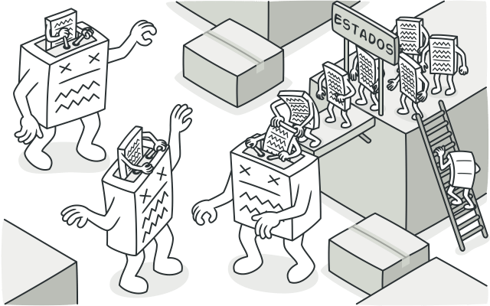
Jugador delega a estadoActual.turnoSiguiente(), turnoLogrado(), turnoFallido()
Patrón de Diseño: State
Implementación
Gestión
Jugador tiene un campo EstadoJugador estadoActual, tiene clases concretas Regular y Castigado implementan a EstadoJugador
Selecciona comportamiento de turno según el estado Activo Jugador delega a estadoActual.turnoSiguiente(), turnoLogrado(), turnoFallido() Evita lógica condicional dispersa en la clase Jugador
Beneficios
No hay nada de if/else por estado Agrega otro estado sin tocar Jugador
Cada estado encapsula solo su propia lógica

Slide 5

Patrón de Diseño: MVC (Modelo-Vista-Controlador)
Implementación
Función
Gestiona datos y lógica de Model, Baraja, Jigador, etc.
Interactúa con el usuario Vista
Recibe eventos de la vista y actualiza modelo/vista Controller
Separa responsabilidades Comunicación: * Vista -> Controlador -> Modelo
Beneficios
Cambiar UI sin tocar lógica del programa
Aislar y probar cada capa por separado Agregar nuevas vistas o controladores sin rehacer todo sistema

Slide 6
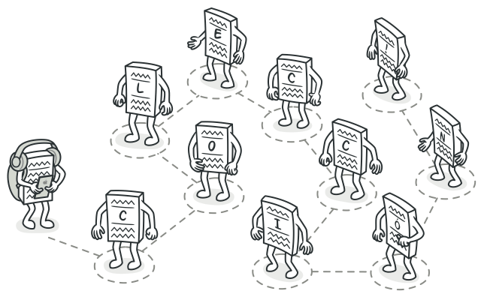
Patrón de Diseño: Iterator
Implementación
Función
Implementamos Iterator en las clases e interfaces: LisIterator, QueueIterator, ArrayIterator , Baraja, ListaJugadores, Model y Lector preguntas
Permitir recorrer secuencialmente una colección Mantener el estado de la Iteracion No exponer la estructura interna de datos
Beneficios
El cliente no ve los detalles de la colección
Misma forma de recorrer Listas
Múltiples iteradores independientes sobre una misma colección

Slide 7
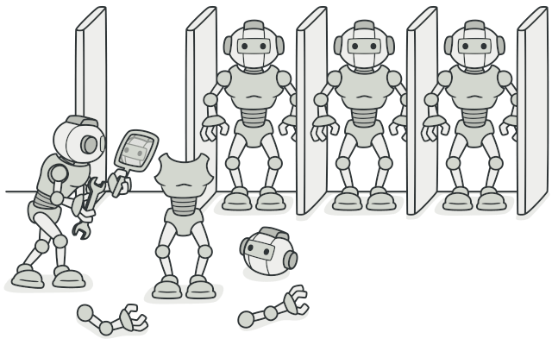
Patrón de Diseño: Prototype
Implementación
Funcionalidad
Las clases implementan Clonable y sobreescriben clone().
Se mantiene un objeto prototipo que luego se clona con base.clone() en lugar de new Tarjeta(…)
Genera nuevos objetos duplicando un prototipo ya configurado Evitar lógicas de inicialización complejas en cada instanciación Permitir creación dinámica sin referirse a clases concretas
Beneficios
Clonación más rápida que construcción desde cero
Cambiar propiedades del prototipo para todas las copias
El código cliente solo trabaja con la interfaz de clonación, no con un new directo

Slide 8
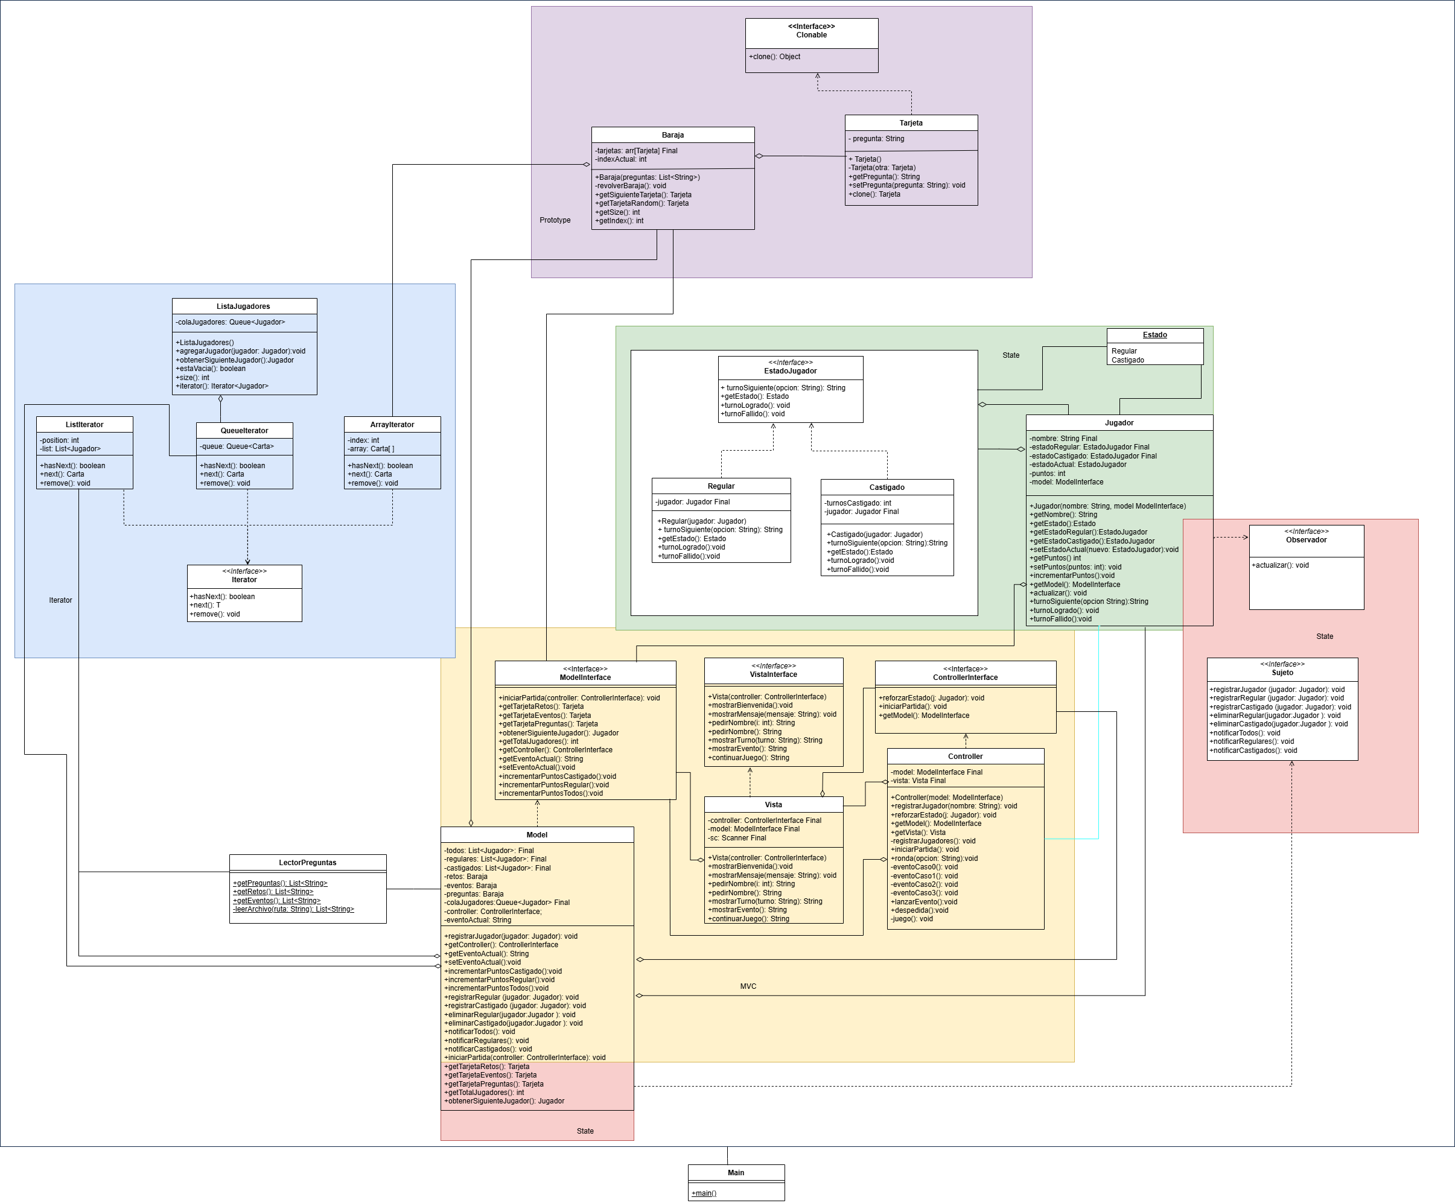
DiagramadeClases

Slide 9

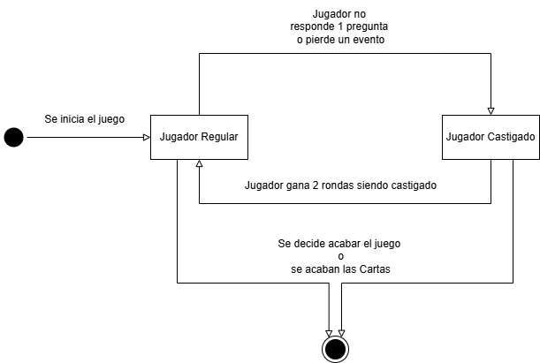
DiagramaDeEstados

Slide 10

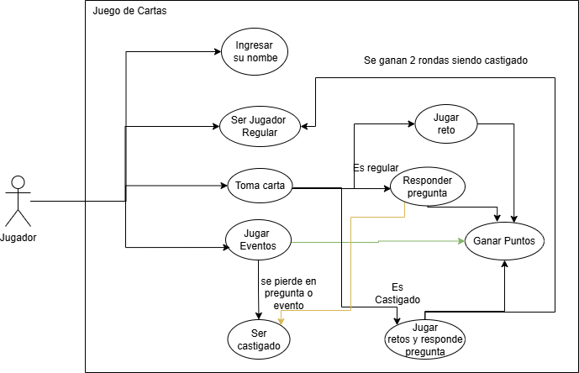
DiagramaDeCasos

